Slide 2
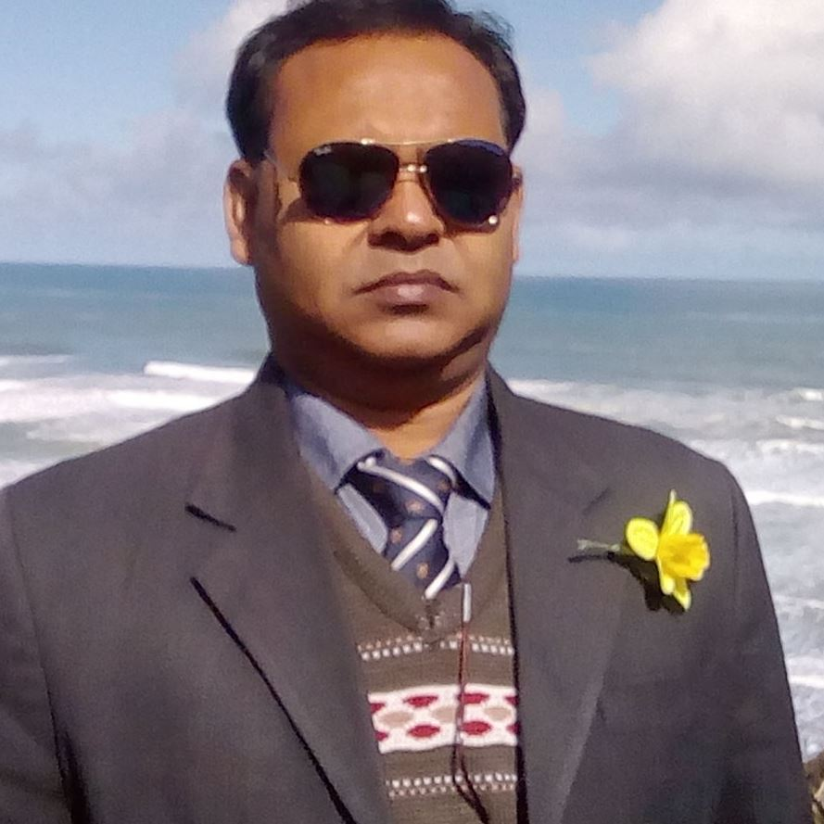
পরিচিতি
খন্দকার মোফাখখার হোসেন ,আইসিটি শিক্ষক
আফতাব উদ্দিন স্কুল এ্যান্ড কলেজ
বাজিতপুর , কিশোরগঞ্জ ।
মোবাইল-০১৯১১৬৮৯৫০৩
তারিখঃ ১৯/১১/২০১৯
E-mail- mufakkher88@gmail.com

Slide 3
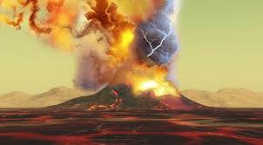

Slide 5
শিখনফল
এ পাঠ শেষে শিক্ষার্থীরা-
১। আগ্নেয়গিরির ধারণা ব্যাখ্যা করতে পারবে ।
২। আগ্নেয়গিরির কারণ বর্ণনা করতে পারবে ।
৩। আগ্নেয়গিরির অগ্ন্যুৎপাতের ফলাফল বিশ্লেষণ করতে পারবে ।

Slide 7
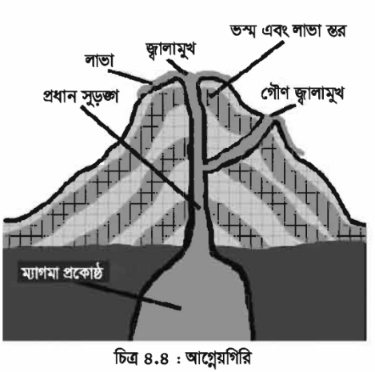

Slide 8
একক কাজ
১। আগ্নেয়গিরির কাকে বলে ?
সময়ঃ ২ মিনিট

Slide 9
আগ্নেয়গিরির অগ্ন্যুৎপাত

Slide 10
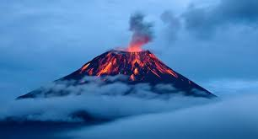

Slide 11
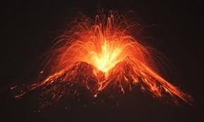

Slide 15
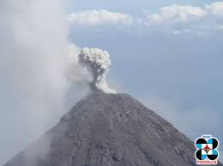

Slide 18
দলগত কাজ
আগ্নেয়গিরির অগ্নুৎপাতের কারণগুলি খাতায় লিখ ।
সময়ঃ ০৫ মিনিট

Slide 19
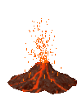

Slide 21
মূল্যায়ন
বহুনির্বাচনী প্রশ্ন
১। এক কথায় মাল্টিমিডিয়া মানে কী ?
ক
প্রকাশ মাধ্যম
খ
দূরযোগাযোগ
গ
সংবাদ মাধ্যম
বহু মাধ্যম
ঘ

Slide 22
২। এনিমেশনের জন্য কোনটির গতি সবচেয়ে বেশী হওয়া প্রয়োজন ?
ক
মাইক্রোপ্রসেসর
খ
সাউন্ড কার্ড
গ
থ্রি-ডি কার্ড
ঘ
গ্রাফিক্স কার্ড
ক

Slide 23
৩ । 003 আইডি যোগ করতে কোন সারিতে ইনসার্সন পয়েন্টার রাখতে হবে ?
ক
001
খ
002
ক
গ
004
ঘ
005

Slide 24
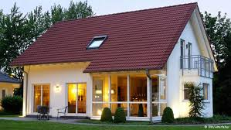
বাড়ির কাজ
আগ্নেয়গিরির অগ্নুৎপাতের ফলাফল খাতায় লিখ ।

